Slide 1
Budsjett- og økonomiplan
2016-2019

Slide 2
Noen grunnleggende forutsetninger:
Det legges til grunn at inntektssystemet har samme innretning i hele perioden (usikkerhet pga nytt inntektssystem skal vedtas sommer 2017 – gjeldende fra??). Hva skjer med småkommunetilskuddet? (11,8 mill) Hva skjer med «Nord-Norge-tilskuddet»? (Kr 3800 pr innbygger->11,04 mill)
Et eventuelt bortfall av sykestuekompensasjon fra 2017 er ikke lagt inn i budsjettet (3 mill)
Innbyggertallet anslås til å være stabilt i perioden (svak økning)
Det forventes ei fortsatt lav rente (2 %)
Det forutsettes at det ikke gjøres radikale endringer ift eiendomsskatt på verk og bruk

Slide 3
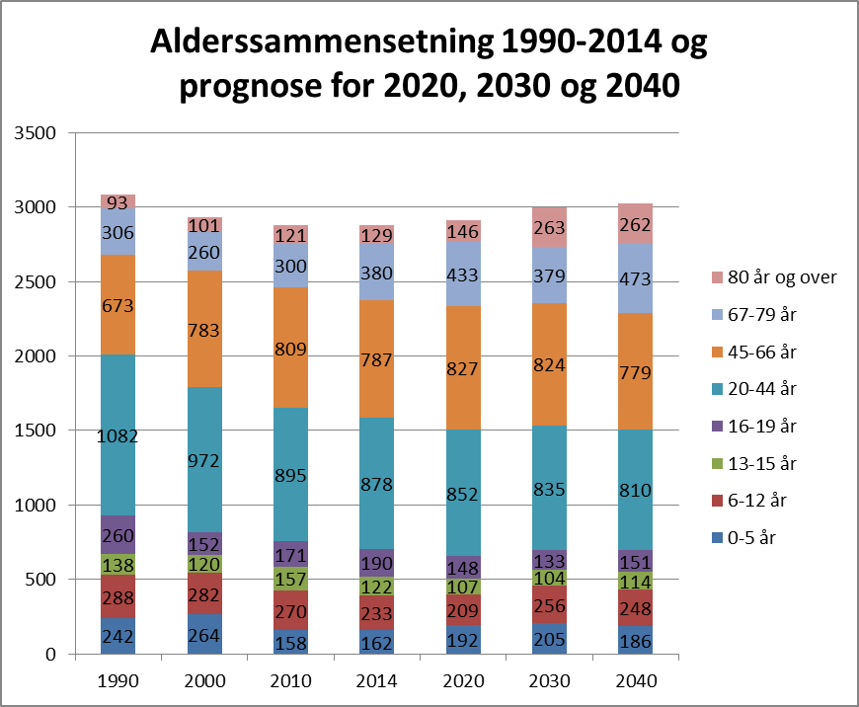
Demografiske utfordringer
Flere eldre-> større behov for helsehjelp, både i hjemmene og på institusjon (jfr statistikk fra SSB og tall fra hjemmetjenesten)
Barnetallet (0-5 år) er svært usikkert, men iflg nyeste tall + SSB, ligger det an til ei svak økning (flyktninger, fødsler, jfr utvikling 20-44 år)

Slide 4
Inntektsgrunnlaget:
Rammeoverføring fra staten+ skatt: 187 587’
Fast innbyggertilskudd: 65 829’
Utgiftsutjamning: 16 025’
Særskilte midler til helsestasjon og kompetanse deltidsbrannpersonell: 491’
Småkommunetilskudd: 11 800’
Nord-Norge-tilskudd: 11 040’
Skatt på formue og inntekt: 51 700’
Skjønnsmidler fra FM: 2 500’
INGAR (siste år): 983’
Egeninntekt (egenbetaling, fond, avgifter..) 90 611’
Total ramme for 2016: 278 198’

Slide 5
Det store bildet – investeringer/tiltak
Investeringer:
Helse: utbygging av en ny fløy m/demensavdeling + omsorgsboliger
Kostnad: 35 mill
Barn: bygging av en 4-avd barnehage (på Prestegårdsjorda?)
Kostnad: 30 mill
Næring: utfylling av næringsområde på Kollagerneset (24 mål)
Kostnad: 11 mill
Mindre investeringer og driftsutg ift investeringene:
Ombygging hybelhus 0,8 mill
Ombygging avlastninga 2 mill
Riving av kai 2,5 mill
Nytt tak på Skjervøy barneskole 1 mill
Drift av barnehage 5 mill
Drift av ny demensavdeling 5 mill

Slide 6
Hvordan dekke inn investeringer/nye tiltak?
Midlertidig nedlegging av Arnøyhamn barnehage, skole/SFO (4 mill)
Omstillingsprosjekt i 2016 Mål: få ned driftsnivå med ca 4-5 mill
Vakanse – planleggerstilling
Fortsatt arbeid for å opprettholde sykestuesengene

Slide 7
«Stresstest»
 | 2014 | 2015 | 2016 | 2017 | 2018 | 2019
Netto driftsresultat | -294 178 | 262 276 | -1 415 729 | -1 050 915 | 58 406 | 3 297 217
Lånegjeld |  | 258,5 | 284,0 | 293,0 | 293,0 | 304,0
Renter | 8 215 651 | 9 396 818 | 7 996 998 | 8 315 293 | 8 666 189 | 8 875 028
Avdrag | 6 710 000 | 7 823 000 | 8 112 312 | 8 545 624 | 8 981 624 | 9 273 624
Sum renter og avdrag | 14 925 651 | 17 219 818 | 16 109 310 | 16 860 917 | 17 647 813 | 18 148 652

Slide 8
Bruk av fond i perioden
Fond | Per 31.12.2014 | 2015 | 2016 | 2017 | 2018 | 2019 | Sum 31.12.2019
Premieavviksfond | -9 449 613 | 893 000 | 825 000 | 825 000 | 825 000 | 825 000 | -5 256 613
Disp.fond | -479 | -997 724 | -2 365 729 | -1 975 915 | -841 594 | 3 247 217 | -2 934 224

Slide 9
Budsjettet – prosess og oppbygging
Basis -> lønn og pensjon ift bemanningsplan + allerede vedtatte tiltak. Tiltak som er fullførte i 2015 er tatt ut av basisen -> Konsekvensjustert budsjett
Tiltak på drift og investeringer legges inn i budsjettforslaget (ihht vurderinger fra v-ledere og ledergruppa i adm)
Tiltak på drift og investeringer tas ut (RT) for å balansere inntekter og utgifter
Rådmannens forslag legges fram 9. nov - > politikerne overtar for å fremme sine alternative budsjettforslag (legges fram 30.nov)
Kommunestyret vedtar budsjett- og økonomiplan 16. desember

